Slide 1
進度報告
B10902202陳楷勳_2024/4/4

Slide 2
資料收集時間(共22天)使用日期時間(共22天)
1月
日 | 一 | 二 | 三 | 四 | 五 | 六
 |  |  | 10 | 11 | 12 | 13
14 | 15 | 16 | 17 | 18 | 19 | 20
21 | 22 | 23 | 24 | 25 | 26 | 27
28 | 29 | 30 | 31

Slide 3
資料收集時間(共29天)使用日期時間(共29天)
2月
日 | 一 | 二 | 三 | 四 | 五 | 六
 |  |  |  | 1 | 2 | 3
4 | 5 | 6 | 7 | 8 | 9 | 10
11 | 12 | 13 | 14 | 15 | 16 | 17
18 | 19 | 20 | 21 | 22 | 23 | 24
25 | 26 | 27 | 28 | 29

Slide 4
資料收集時間(共31天)使用日期時間(共31天)
3月
日 | 一 | 二 | 三 | 四 | 五 | 六
 |  |  |  |  | 1 | 2
3 | 4 | 5 | 6 | 7 | 8 | 9
10 | 11 | 12 | 13 | 14 | 15 | 16
17 | 18 | 19 | 20 | 21 | 22 | 23
24 | 25 | 26 | 27 | 28 | 29 | 30
31

Slide 5
資料收集時間(共3天)使用日期時間(共3天) 4月
日 | 一 | 二 | 三 | 四 | 五 | 六
 | 1 | 2 | 3

Slide 6
縣市總人數
因資料量大所以只拿一部分資料作展示

Slide 7
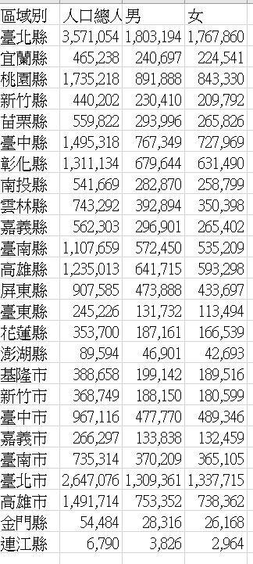
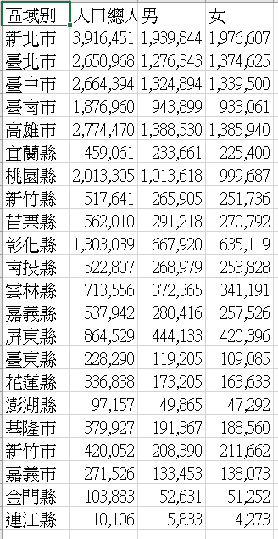
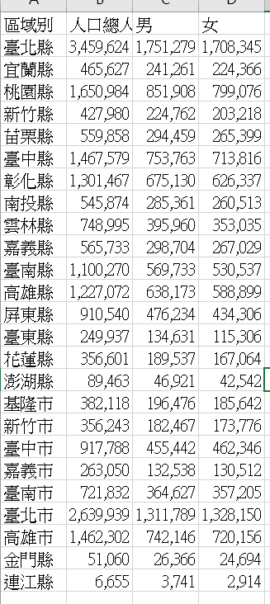
五個空汙嚴重和不嚴重縣市總人數(87、90、100、110、111)由左到右
民國100年
民國87年
民國
90年

Slide 8
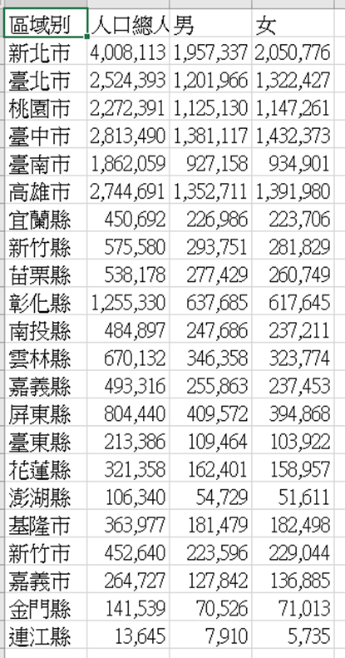
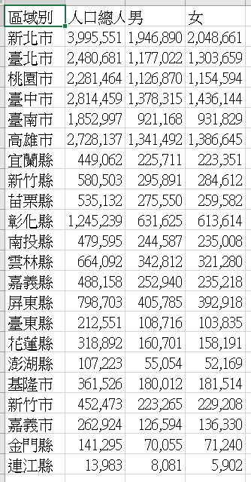
五個空汙嚴重和不嚴重縣市總人數(87、90、100、110、111)由左到右
民國110年
民國111年

Slide 9
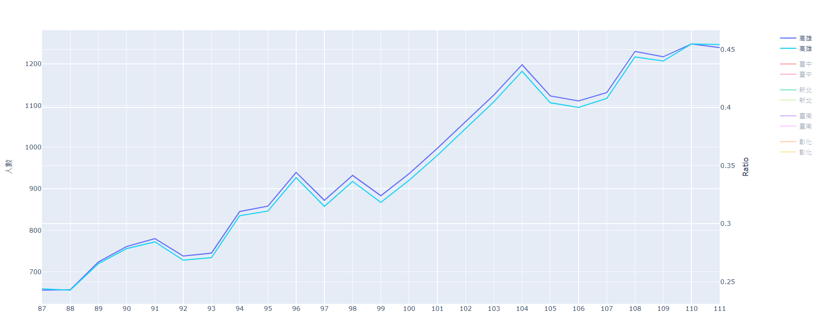
五個空汙嚴重地區癌症歷年死亡人數和癌症人口死亡密度圖(民國87到111年)(高雄)

Slide 10
癌症歷年死亡人數和癌症人口死亡密度圖說明
這禮拜我將癌症歷年死亡人數和癌症人口死亡密度兩張圖合併在一起，而這樣子可以看出這兩部分互相有沒有關聯，兩部分的計錄時間都是從民國87年到民國111年，而圖中的ratio為罹癌人數除以當地總人口，其中因為繪圖時raio數字太小，所以乘以1000來表示，以0.5來說表示每10000人中有五人罹癌。

Slide 11
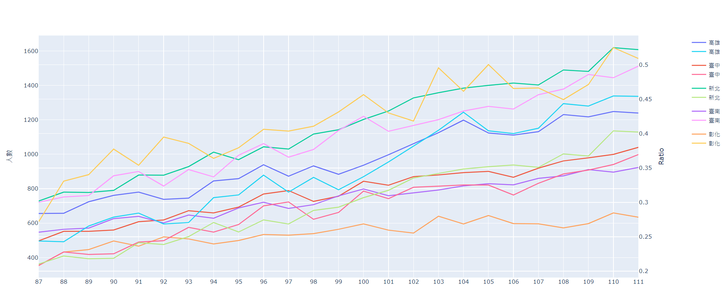
五個空汙嚴重地區癌症歷年死亡人數和癌症人口死亡密度圖(民國87到111年)

Slide 12
資料來源
https://data.gov.tw/dataset/40448
https://github.com/Hsusir/CancerMap-in-Py/blob/master/cancer-death.ipynb
https://data.gov.tw/dataset/8154
https://whgis.nlsc.gov.tw/GisMap/NLSCGisMap.aspx
https://www.ris.gov.tw/app/portal/221

